Slide 1
Veľká Británia druhoradé voľby
Mgr. Martina Slivková
POL288 Druhořadé volby v Evropě

Slide 2
Obsah prednášky
Voľby do Európskeho parlamentu
Voľby do subštátnych zastupiteľstiev
  škótsky parlament (The Scottish Parliament)
  welšské Národné zhromaždenie (National Assembly for Wales)
Rozdiely vo volebnom správaní v Škótsku a Walese

Slide 3
1. Voľby do Európskeho parlamentu
VB volila od zavedenia priamej voľby do EP (1979) do 2014
zmena VS: do 1999 FPTP → zelení 2x získali 15 % hlasov a žiaden mandát → od 1999 pomerný VS (d´Hondt), Sev. Írsko STV
Anglosasi nerozumejú pomernému VS
dnes 73 mandátov (predtým 81, 87, 78)
v 12 vol. obvodoch (Škótsko, Wales, Sev. Írsko + 9 obvodov Anglicko)

Slide 4
EV 2004
2004?
→ do EÚ vstúpili krajiny strednej a východnej E → ako na to reagujú Briti?
→ znepokojenie, kritika voľného pohybu
druhá polovica druhej vlády LAB po sebe
CONS, LAB stratili, prekvapivý úspech UKIP
najvyššia účasť v EP vo VB (súbeh s komunálnymi voľbami)
výsledky
strana | mandáty
CONS | 27
LAB | 19
UKIP | 12
LD | 12
other | 5

Slide 5
EV 2009
všeobecná nespokojnosť s politikou
v krajine
vládnu opäť LAB, rok do ďalších parlamentných volieb
referendum o zavedených stranách, postoji k EÚ a riešeniu ekonomickej krízy
profit pre strany proti integrácii → UKIP, BNP získala svoje prvé 2 mandáty
výsledky
strana | mandáty
CONS | 25
UKIP | 13
LAB | 13
LD | 11
other | 7

Slide 6
EV 2014
hlavná téma? → otázka existencie Británie v EÚ
koaličná vláda CONS + LD
po 100 rokoch vyhrala voľby mimoparlamentná strana
viac než polovica voličov hlasovala za viac/menej euroskeptické strany
prísľub referenda o zotrvaní v EÚ
výsledky
strana | mandáty
UKIP | 24
LAB | 20
CONS | 19
LD | 1
other | 9

Slide 7
NV
EV

Slide 8
EP voľby 2014 a teória SOE
volebná účasť v druhoradých voľbách oproti národným KLESÁ
vládne strany v druhoradých voľbách STRÁCAJÚ
veľké strany v druhoradých voľbách STRÁCAJÚ
na zisk vládnych strán v druhoradých voľbách vplýva volebný cyklus: HONEYMOON, MIDDLE TERM, LATER TERM

Slide 9
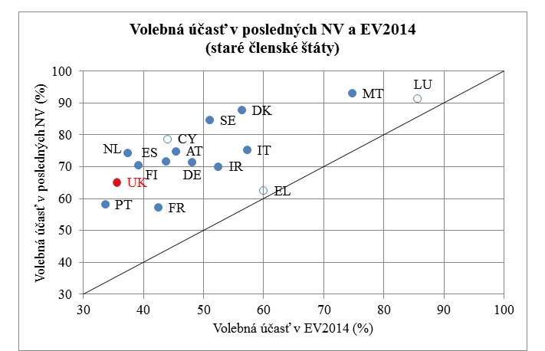
volebná účasť v druhoradých voľbách oproti národným KLESÁ

Slide 10
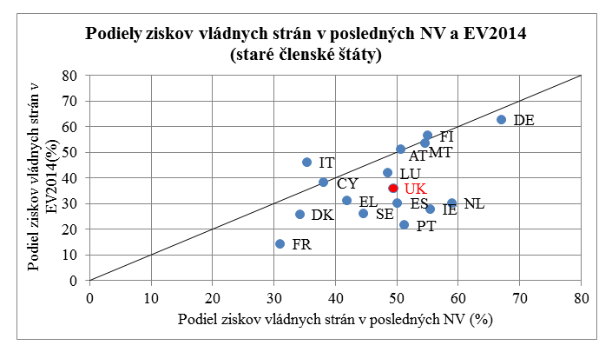
vládne strany v druhoradých voľbách STRÁCAJÚ

Slide 11
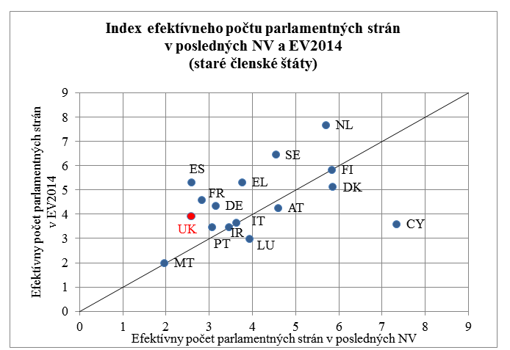
veľké strany v druhoradých voľbách STRÁCAJÚ

Slide 12
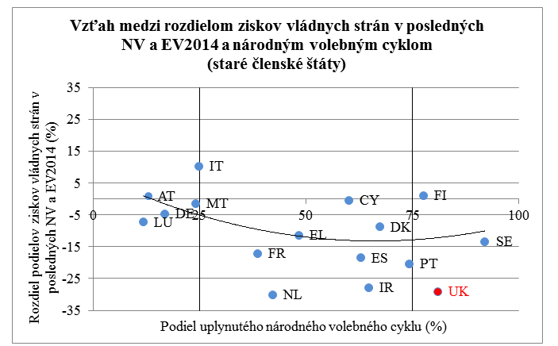
na zisk vládnych strán v druhoradých voľbách vplýva volebný cyklus: HONEYMOON, MIDDLE TERM, LATER TERM

Slide 13
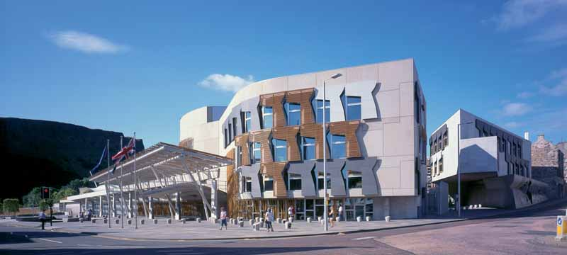
2. The Scottish Parliament (SP)
ustanovený1999
zmiešaný VS: 73 mandátov FPTP + 56 mandátov pomerne (8 obvodov, v každom 7 mandátov) = 129 mandátov

Slide 14
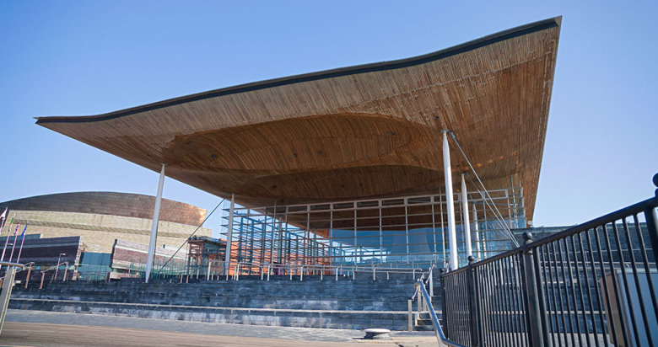
3. National Assembly for Wales (NAW)
ustanovený 1999, rozširovanie právomocí 2007, 2011
zmiešaný VS: 40 mandátov FPTP + 20 mandátov pomerne (5 obvodov, každý po 4 mandátoch) = 60 členov

Slide 15
4. Rozdiely vo volebnom správaní v Škótsku a Walese
voľby do SP a NAW odlišné výsledky:
Londýn CONS+LD (od 2010) Londýn CONS (od 2015)
ako to vysvetlíme pomocou teórie druhoradých volieb?
2011 |  |  |  | 2016
Škótsko |  | Wales |  | Škótsko |  | Wales
SNP | 69 | LAB | 30 | SNP | 63 | LAB | 29
LAB | 37 | CONS | 14 | CONS | 31 | PC | 12
CONS | 15 | PC | 11 | LAB | 24 | CONS | 11
Other | 5 | Other | 5 | Other | 11 | Other | 8

Slide 16
Moreno national identity, Scotland and Wales 2011
National identity | Scotland (%) | Wales (%)
Scottish/Welsh not British | 27 | 17
More Scottish/Welsh than British | 29 | 19
Equally Scottish/Welsh and British | 26 | 30
More British than Scottish/Welsh | 4 | 8
British not Scottish/Welsh | 9 | 20
Other/Don´t know | 6 | 6
N | 2046 | 2217
...in Scotland was more Scottish than in Wales was more Welsh...

Slide 17
Rozdielne volebné systémy oproti celonárodným parlamentným voľbám
Oba parlamenty zavedené v rovnakom roku, voľby sa konajú súbežne
Rôzna miera autonómie a historickej odlišnosti oboch regiónov
Rôzna miera atraktivity celoštátnych strán pre voličov v regiónoch

